Slide 1
ОСОБЕННОСТИ применения отдельных специальных упрощений
ТРЕТИЙ ВСЕРОССИЙСКИЙ ФОРУМ
УПОЛНОМОЧЕННЫХ ЭКОНОМИЧЕСКИХ ОПЕРАТОРОВ
уполномоченными экономическими операторами по ТК ЕАЭС
ХАЛЫН ЮРИЙ ГЕННАДЬЕВИЧ,
член Рабочей группы ЕЭК по развитию института УЭО,
управляющий ООО «АЛМАЗ».
Notes:
Подготовка
Это пятый курс из серии, посвященной управлению электронными письмами и их хранению в Outlook. Базовые сведения для темы, рассматриваемой в данной презентации, содержатся в учебных курсах «Управление почтовым ящиком, часть II: варианты организации хранения почты», «Управление почтовым ящиком, часть III: перемещение и копирование сообщений в личные папки» и «Управление почтовым ящиком, часть IV: архивация старых сообщений».
[Примечания для инструктора.
Дополнительные сведения о настройке этого шаблона см. на самом последнем слайде. Кроме того, на некоторых слайдах в области заметок имеются дополнительные материалы к урокам.
Анимация Macromedia Flash. Этот шаблон содержит анимацию Flash. Она будет воспроизводиться в предыдущих версиях Microsoft® Office PowerPoint® вплоть до 2000. Однако если потребуется сохранить этот шаблон в PowerPoint 2007, сохраните его в формате старой версии PowerPoint как презентацию PowerPoint 97-2003 (*.ppt) или шаблон PowerPoint 97-2003 (*.pot) (типы файлов отображаются в диалоговом окне Сохранить как возле пункта Тип файла). Внимание! Если сохранить файл в формате PowerPoint 2007, например как презентацию PowerPoint (*.pptx) или шаблон PowerPoint (*.potx), анимация не будет сохранена в сохраняемом файле.
Кроме того, поскольку эта презентация содержит анимации Flash, при сохранении шаблона может выводиться предупреждение, касающееся личных сведений. Если сведения не добавляются в свойства самого файла Flash, это предупреждение не относится к данной презентации. Нажмите кнопку ОК в окне сообщения.

Slide 2
ОСОБЕННОСТИ
завершения действия таможенной процедуры таможенного транзита при доставке товаров в зону таможенного контроля, созданную на территории УЭО;
выпуска товаров до подачи декларации на товары, декларантом которых будет выступать УЭО.

Slide 3
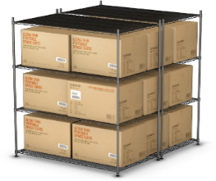
ОСОБЕННОСТИ
завершения действия таможенной процедуры таможенного транзита
при доставке товаров, получателем которых является УЭО, в ЗТК, созданную на территории УЭО (ст. 440 ТК ЕАЭС, п. 6 ст. 145 ТК ЕАЭС)
ПЕРЕВОЗЧИК
1
УЭО
3
ТАМОЖЕННЫЙ
ОРГАН
1 час
2
ЗТК
5
3 часа
6
незамедлительно
7
4 часа
1
Перевозчик представляет УЭО сведения о номере транзитной декларации, а также имеющиеся у него транспортные и коммерческие документы.
2
УЭО производит осмотр транспортного средства, с целью установления наличия или отсутствия фактов, указывающих на изменение, удаление, уничтожение или замену средств идентификации и (или) повреждение целостных грузовых помещений (отсеков) такого транспортного средства.
3
УЭО направляет в таможенный орган назначения сведения о номере транзитной декларации, наличии (отсутствии) средств идентификации, средствах идентификации, включая их номера, а также о наличии (отсутствии) признаков изменения, удаления, уничтожения или замены средств идентификации и (или) повреждения целостных грузовых помещений (отсеков) транспортных средств.
УЭО обеспечивает хранение товаров и (или) недопущение совершения с товарами операций, изменяющих их состояние и влекущих за собой нарушение упаковки, недопущение пользования и распоряжения ими до получения от таможенного органа разрешения на снятие средств идентификации.
4
не позднее 1 часа с момента получения от перевозчика сведений и документов, а в случае их получения вне времени работы таможенного органа назначения – не позднее 1 часа с момента начала времени работы этого таможенного органа
5
Таможенный орган разрешает удаление средств идентификации, если они были применены, либо информирует о запрете удаления средств идентификации, а в отношении товаров, к которым средства идентификации не применялись, – разрешает или запрещает совершение дальнейших действий с товарами.
не позднее 3 часов с момента получения сведений, указанных в пункте 3 настоящей схемы, а в случае их получения менее чем за 3 часа до окончания времени работы таможенного органа назначения, – не позднее 3 часов с момента начала времени работы этого таможенного органа
6
УЭО, получив разрешение таможенного органа, в присутствии перевозчика удаляет средства идентификации (при их наличии) и принимает товары от перевозчика в соответствии с законодательством, проставляет в транспортных и коммерческих документах отметки о дате и времени принятия товаров. Далее УЭО незамедлительно направляет таможенному органу назначения уведомление, содержащее сведения о номере транзитной декларации, дате и времени принятия товаров от перевозчика.
7
Таможенный орган после получения от УЭО уведомления, завершает действие таможенной процедуры таможенного транзита. Завершение действия таможенной процедуры таможенного транзита оформляется с использованием информационной системы таможенного органа без проставления отметок, предусмотренных пунктом 9 статьи 151 Кодекса ЕАЭС. Таможенный орган уведомляет УЭО о завершении действия таможенной процедуры таможенного транзита.
не позднее 4 часов с момента получения уведомления от УЭО, а в случае его получения менее чем за 4 часа до окончания времени работы таможенного органа назначения, – не позднее 4 часов с момента начала времени работы этого таможенного органа
8
Перевозчик может прибыть в таможенный орган для оформления завершения действия таможенной процедуры таможенного транзита путем проставления отметок в соответствии с пунктом 9 статьи 151 Кодекса ЕАЭС.
9
После оформления УЭО принятия товаров от перевозчика в отношении товаров, к которым средства идентификации не применялись, такие товары считаются помещенными на временное хранение на территории УЭО.
10
В случае, если таможенный орган уведомил УЭО о запрете снятия средств идентификации в связи с намерением провести таможенный досмотр или таможенный осмотр, завершение действия таможенной процедуры таможенного транзита осуществляется в общем порядке.

Slide 4
ОСОБЕННОСТИ
выпуска товаров до подачи декларации на товары,
декларантом которых будет выступать УЭО.
(ст. 441 ТК ЕАЭС)
Товары, декларантом которых будет выступать уполномоченный экономический оператор, могут быть заявлены к выпуску товаров до подачи декларации на товары в соответствии со следующими таможенными процедурами:
1) выпуск для внутреннего потребления;
2) переработка на таможенной территории;
3) переработка для внутреннего потребления;
4) свободная таможенная зона;
5) свободный склад;
6) временный ввоз (допуск) без уплаты ввозных таможенных пошлин, налогов и без уплаты специальных, антидемпинговых, компенсационных пошлин.

Slide 5
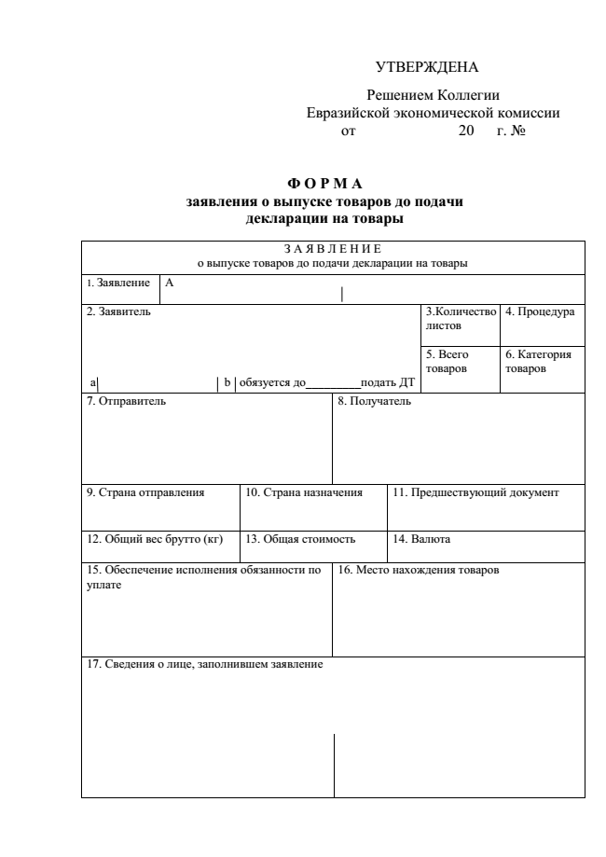
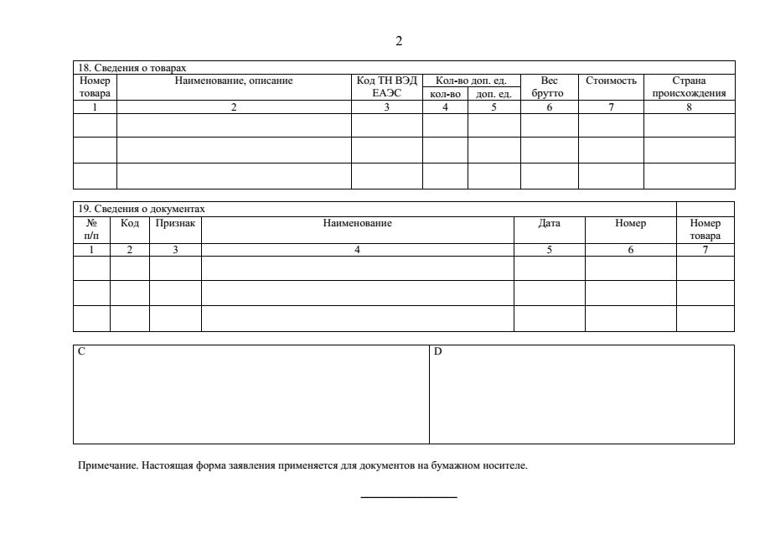
Форма заявления (проект)
признак, подтверждающий представление либо непредставление документа при подаче заявления:
«1» – документ представлен;
«2» – документ не представлен (ранее был представлен в таможенный орган). В этом случае после признака указывается регистрационный номер таможенного документа, к которому был приложен этот документ, в заявлении в виде электронного документа в соответствующих реквизитах структуры заявления, а в заявлении в виде документа на бумажном носителе – через знак разделителя «/»;
«3» – документ не представлен (будет представлен до выпуска товаров (для документов, подтверждающих сведения о происхождении товаров, соблюдении запретов и ограничений), после выпуска товаров (когда соблюдение запретов и ограничений в соответствии с Договором о Евразийском экономическом союзе от 29 мая 2014 года и (или) законодательством государств-членов может быть подтверждено после выпуска товаров)). В этом случае после признака указывается дата в формате дд.мм.гг, до которой должны быть выполнены обязательства по представлению документа, в заявлении в виде электронного документа в соответствующих реквизитах структуры заявления, а в заявлении в виде документа на бумажном носителе – через знак разделителя «/»;
«4» – документ не представлен в соответствии с пунктом 2 статьи 80 Кодекса (может быть получен из информационных систем таможенного органа (для документов, выдаваемых таможенным органом));
«5» – документ не представлен в соответствии с пунктом 2 статьи 80 Кодекса (может быть получен из информационных систем государственных органов (организаций) в рамках информационного взаимодействия таможенных органов и государственных органов (организаций) государств-членов);
По классификатору код для УЭО - 01
классификационный код товара в соответствии с ТН ВЭД ЕАЭС на уровне не менее первых 6 знаков
наименование (торговое, коммерческое или иное традиционное наименование);
описание товара, позволяющее его отнести к одному коду в соответствии с ТН ВЭД ЕАЭС на уровне не менее первых 6 знаков;
сведения о товарном знаке, регистрационном номере объекта интеллектуальной собственности (при наличии) – при заявлении сведений о товарах, содержащих объекты интеллектуальной собственности, включенные в таможенный реестр объектов интеллектуальной собственности, который ведется таможенным органом государства-члена, таможенному органу которого подается заявление;
наименование места происхождения товара, если оно является объектом интеллектуальной собственности, включенным в таможенный реестр объектов интеллектуальной собственности, который ведется таможенным органом государства-члена, таможенному органу которого подается заявление.
Данные сведения указываются в заявлении в виде электронного документа в соответствующих реквизитах структуры заявления, а в заявлении в виде документа на бумажном носителе – в отдельных строках
код документа в соответствии с классификатором видов документов и сведений, используемых при таможенном декларировании
УЭО не заполняет
в столбцах 4, 5 и 6 – соответственно наименование документа, дата (в формате дд.мм.гг) и номер документа. Если документ не имеет даты и (или) номера, то в столбцах 5 и 6 делается прочерк «–»

Slide 6
Порядок подачи заявления
Заявление
о выпуске товаров
до подачи декларации
1) подается таможенному органу, которому впоследствии будет подана декларация на товары;
2) товары находятся на территории государства, таможенному органу которого подается заявление о выпуске товаров до подачи декларации;
3) декларантом товаров при подаче декларации на товары будет выступать УЭО.
Если у таможенного органа отсутствует возможность обеспечить возможность подачи заявления в виде электронного документа в связи с неисправностью используемых таможенными органами информационных систем, вызванной техническими сбоями, нарушениями в работе средств связи (телекоммуникационных сетей и сети Интернет), отключением электроэнергии, а также в иных случаях.
1) заявление подано таможенному органу, не правомочному регистрировать таможенные декларации;
2) заявление подано неуполномоченным лицом либо не подписано или не заверено надлежащим образом;
3) заявление не соответствует установленной форме, или структуре и формату;
4) в заявлении не указаны сведения о декларанте, таможенной процедуре и иные сведения;
5) вместе с заявлением, подаваемом в виде документа на бумажном носителе, не представлены необходимые документы;
6) вместе с заявлением, подаваемом в виде электронного документа, не представлены необходимые документы;
7) наличие на день подачи заявления у УЭО не исполненной в установленный срок обязанности по подаче ДТ, выпуск которых ранее был произведен до подачи ДТ;
8) товары, в отношении которых подано заявление, не находятся на территории государства, таможенному органу которого подается заявление.
Электронный вид
ИЛИ
Бумажный вид (2 экз.)
1) документы, подтверждающие соблюдение запретов и ограничений
1) документы, подтвержда-ющие соблюдение условий (п. 13 ст. 120)
2) коммерческие документы, содержащие сведения об отправителе и получателе товаров, стране отправления и назначения товаров, о товарах.
Документы, могут не представляться таможенному органу, если сведения о таких документах и (или) сведения из них могут быть получены таможенными органами из информационных систем таможенных органов, а также
из информационных систем государственных органов в рамках информационного взаимодействия.
Документы, могут не представляться таможенному органу, если сведения о таких документах и (или) сведения из них могут быть получены таможенными органами из информационных систем таможенных органов, а также из информационных систем государственных органов в рамках информационного взаимодействия.
Наименование, товарный знак, наименование места происхождения товара, являющееся объектом интеллектуальной собственности, описание, код в соответствии с ТНВЭД на уровне не менее первых 6 знаков, количество, вес брутто и стоимость.
Таможенный орган
1 час
Регистрация заявления
Отказ
Выпуск
таможенная процедура соответствует указанным в п.1 ст. 441
соблюдены условия помещения товаров под заявленную процедуру
ЕСЛИ
Выпуск товаров производится в течение 4 часов с момента регистрации заявления, но не позднее 1 рабочего дня, следующего за днем регистрации (п. 19 ст. 120, п. 1 ст. 119 ТК ЕАЭС).
В соответствии с п. 5 статьи 441 ТК ЕАЭС при подаче заявления УЭО предоставление обеспечения исполнения обязанности по уплате налогов, таможенных и иных пошлин не требуется.
Notes:
Сообщение может отображаться, например, при запуске Outlook после перемещения или переименования файла PST.

Slide 7
Декларация на товары
ДЕКЛАРАЦИЯ
на товары
Декларация на товары должна быть подана УЭО, подавшим заявление о выпуске товаров, не позднее 15-го числа месяца, следующего за месяцем выпуска товаров
(п.4 ст. 441 ТК ЕАЭС).
При совершении таможенных операций и выпуске товаров до подачи ДТ применяются курсы валют, действующие на день регистрации таможенным органом заявления о выпуске товаров до подачи ДТ
(п. 18 ст. 120 ТК ЕАЭС).
Таможенный орган, которому было подано заявление
Проверка ДТ
(ст. 111 ТК ЕАЭС)
Проверка соблюдения условий помещения товаров под таможенную процедуру
Проверка уплаты таможенных пошлин, налогов и сборов
ПОЛОЖИТЕЛЬНЫЙ
Результат проверки
ОТРИЦАТЕЛЬНЫЙ
ПОЛОЖИТЕЛЬНЫЙ
Электронный документ о выпуске товаров
(для ДТ, поданной в электронном виде)
Отметки о выпуске товаров на ДТ на бумажном носителе и (или) коммерческих документах
Отказ в регистрации декларации.
Декларация считается неподанной.

Slide 8
Спасибо за внимание !

Slide 9
ОСОБЕННОСТИ применения отдельных специальных упрощений
ТРЕТИЙ ВСЕРОССИЙСКИЙ ФОРУМ
УПОЛНОМОЧЕННЫХ ЭКОНОМИЧЕСКИХ ОПЕРАТОРОВ
уполномоченными экономическими операторами по ТК ЕАЭС
ХАЛЫН ЮРИЙ ГЕННАДЬЕВИЧ,
член Рабочей группы ЕЭК по развитию института УЭО,
управляющий ООО «АЛМАЗ».
Notes:
Подготовка
Это пятый курс из серии, посвященной управлению электронными письмами и их хранению в Outlook. Базовые сведения для темы, рассматриваемой в данной презентации, содержатся в учебных курсах «Управление почтовым ящиком, часть II: варианты организации хранения почты», «Управление почтовым ящиком, часть III: перемещение и копирование сообщений в личные папки» и «Управление почтовым ящиком, часть IV: архивация старых сообщений».
[Примечания для инструктора.
Дополнительные сведения о настройке этого шаблона см. на самом последнем слайде. Кроме того, на некоторых слайдах в области заметок имеются дополнительные материалы к урокам.
Анимация Macromedia Flash. Этот шаблон содержит анимацию Flash. Она будет воспроизводиться в предыдущих версиях Microsoft® Office PowerPoint® вплоть до 2000. Однако если потребуется сохранить этот шаблон в PowerPoint 2007, сохраните его в формате старой версии PowerPoint как презентацию PowerPoint 97-2003 (*.ppt) или шаблон PowerPoint 97-2003 (*.pot) (типы файлов отображаются в диалоговом окне Сохранить как возле пункта Тип файла). Внимание! Если сохранить файл в формате PowerPoint 2007, например как презентацию PowerPoint (*.pptx) или шаблон PowerPoint (*.potx), анимация не будет сохранена в сохраняемом файле.
Кроме того, поскольку эта презентация содержит анимации Flash, при сохранении шаблона может выводиться предупреждение, касающееся личных сведений. Если сведения не добавляются в свойства самого файла Flash, это предупреждение не относится к данной презентации. Нажмите кнопку ОК в окне сообщения.

